Slide 1

Javascript
Jerome.ferratier@gmail.com
Notes:
Bonne pratique :
https://maxlab.fr/javascript/bonnes-pratiques-javascript-pour-lentreprise/
Tuto openclassroom
https://openclassrooms.com/fr/courses/1916641-dynamisez-vos-sites-web-avec-javascript/1916901-premiers-pas-en-javascript

Slide 2
Programme
21h
1 Présentation du Javascript
• Insertion dans le code Html
• Variables
• Types de données Opérateurs Structures Conditionnelles Fonctions
• Objets
2 Javascript selon le navigateur
• Spécificités
• Détection
• Spécificités Internet Explorer
• Spécificités Firefox
3 L'objet String
• La Concaténation de chaînes
• La Recherche de caractères
• Supprimer un caractère
• Formatage Html d'une chaîne de caractères
4 L'objet Math
• Générer un chiffre aléatoire
• Arrondir une valeur
Bachelor Chef de Projet Marketing Web - Module Javascript

Slide 3
Programme
21h
5 L'objet Date
• Déterminer la date
• Opérations sur les dates
• Récupérer les valeurs d'un objet Date
6 Le DHTML
Définition
• Le DOM
• Les Objets du Navigateur
• Les Collections d'objets
• Les gestionnaires d'Evénements
7 Les Formulaires
• Rappels sur les Formulaires HTML
• Les Evénements associés
• La Collection des objets d'un formulaire
• Vérifier un Champ de saisie
• Vérification globale d'un Formulaire
Bachelor Chef de Projet Marketing Web - Module Javascript

Slide 4
Programme
21h
8 Jouer avec les images
• Les propriétés de l'objet image
• La collection des objets images
• Précharger les images
• Réaliser un Rollover
• Création d'un Diaporama
9 Tirer parti des calques
• Créer un calque par JavaScript Animer un calque
• Faire suivre le Pointeur par une image
• Un Menu déroulant . Un texte Défilant à l'horizontal
10 Les fenêtres
• Contrôler la Navigation
• Une fenêtre toujours Visible
• Une fenêtre Popup
• Animer une fenêtre
• Redimensionner une fenêtre
11 Les Cadres
• Rappels sur les Cadres Html
• Les cadres et JavaScript
• Créer un Menu de navigation
12 Les Cookies
• Ecrire un cookie
• Lire un cookie
Bachelor Chef de Projet Marketing Web - Module Javascript

Slide 5
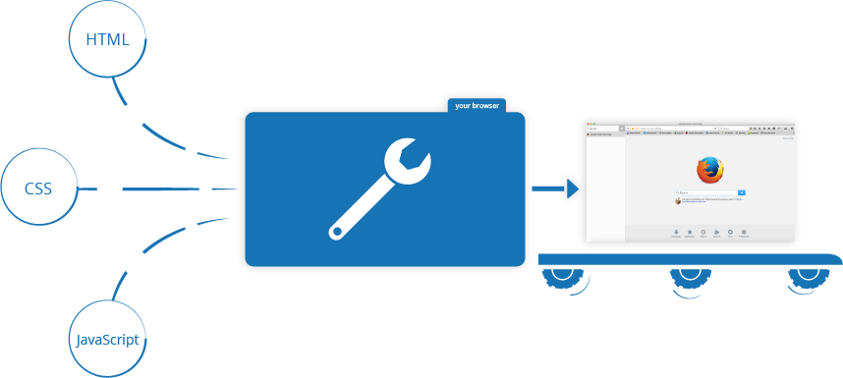
Introduction
Qu'est ce que le JAVASCRIPT ?
WIKIPEDIA :
Le JavaScript est un langage de programmation de scripts principalement employé dans les pages web interactives et à ce titre est une partie essentielle des applications web.
Bachelor Chef de Projet Marketing Web - Module Javascript

Slide 6
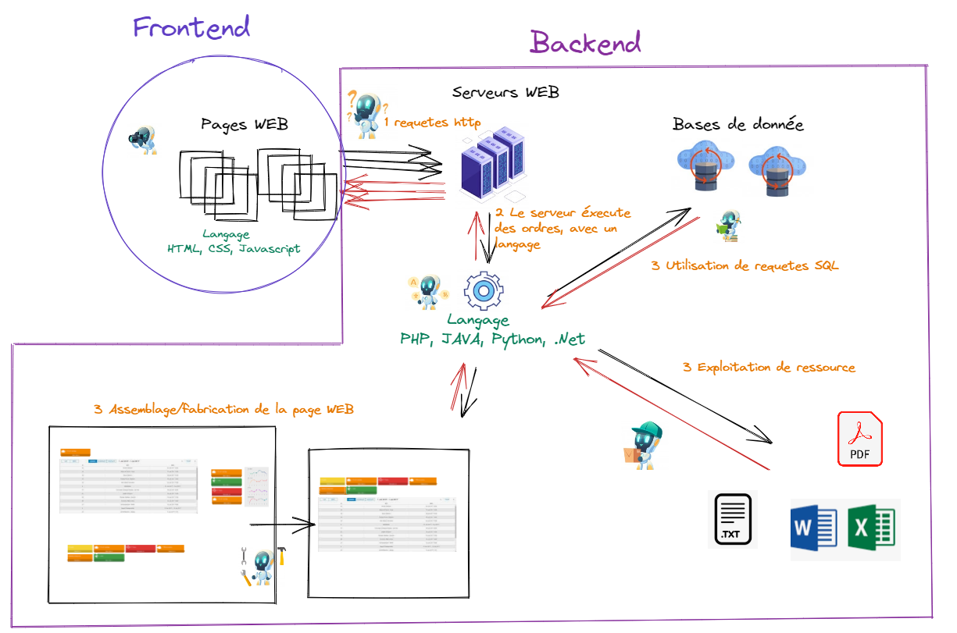
Introduction
Qu'est ce que le JAVASCRIPT ?
Conception d’une page
Langage Frontend
Langage Backend
Bachelor Chef de Projet Marketing Web - Module Javascript

Slide 7
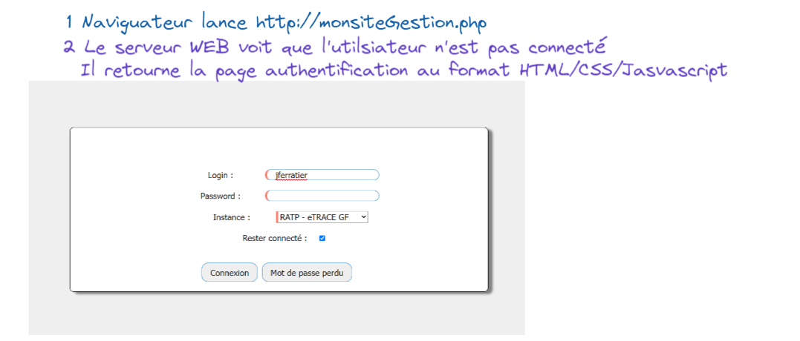
Introduction
Qu'est ce que le JAVASCRIPT ?
Conception d’une page
Langage Frontend
Langage Backend
Bachelor Chef de Projet Marketing Web - Module Javascript

Slide 8
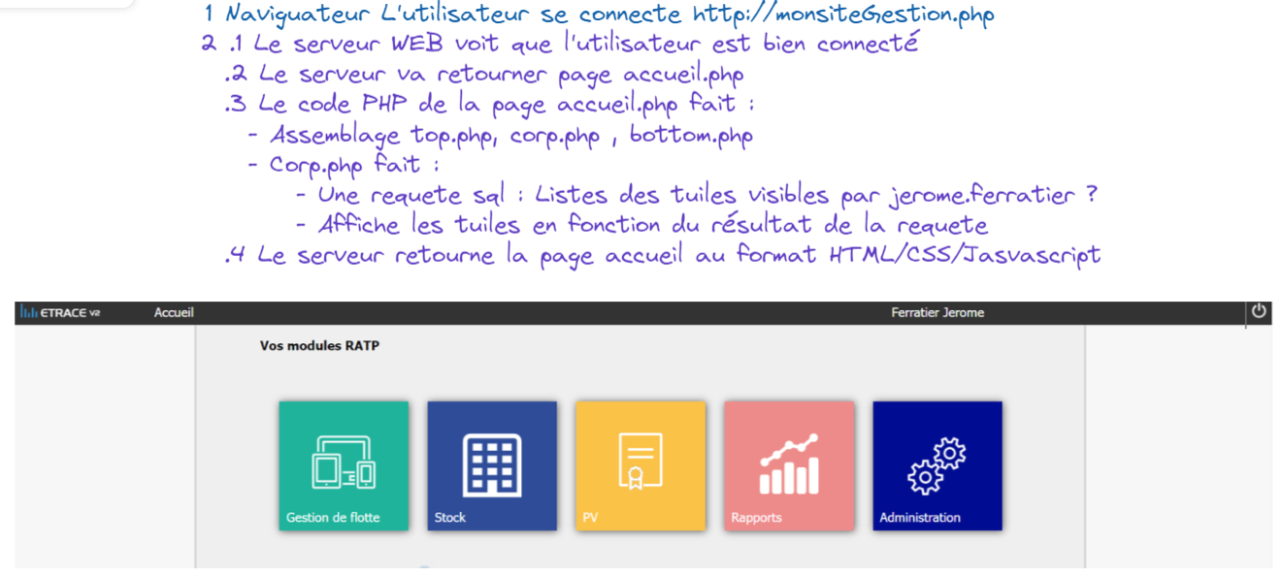
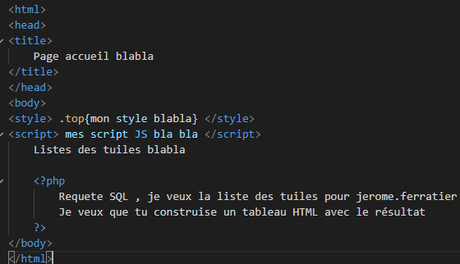
Introduction
Qu'est ce que le JAVASCRIPT ?
Bachelor Chef de Projet Marketing Web - Module Javascript

Slide 9
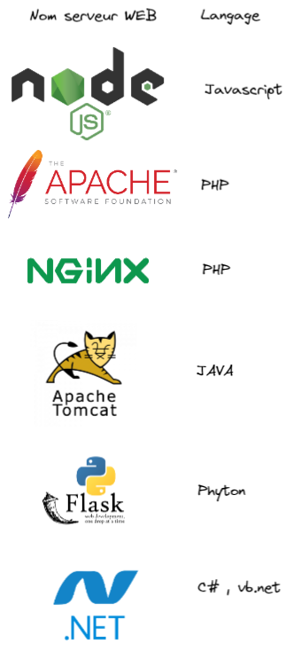
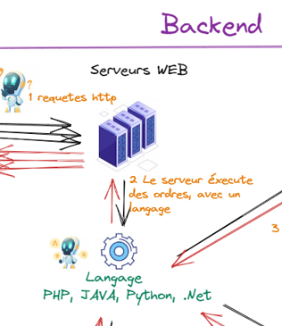
Introduction
Qu'est ce que le JAVASCRIPT ?
Langage Backend et serveur WEB

Slide 10
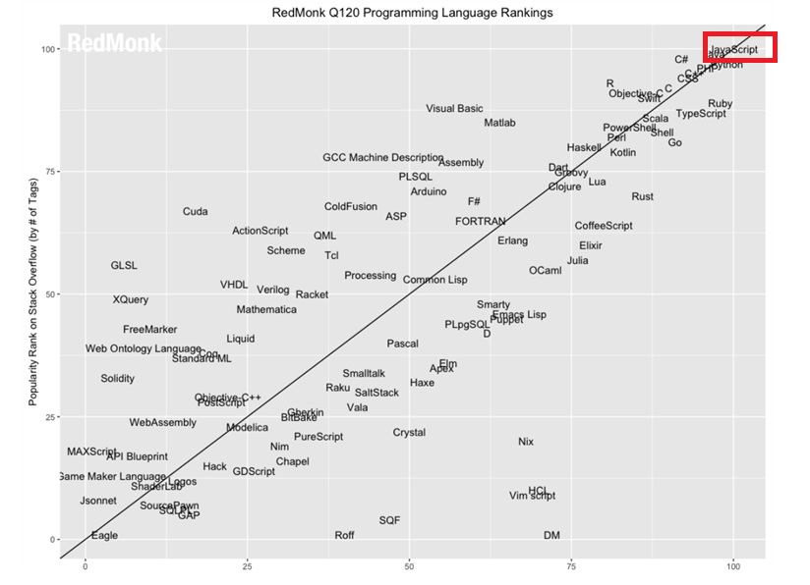
Introduction
Popularité dans le monde
Indicateur : redmonk – tiobe – google trend
Bachelor Chef de Projet Marketing Web - Module Javascript

Slide 11

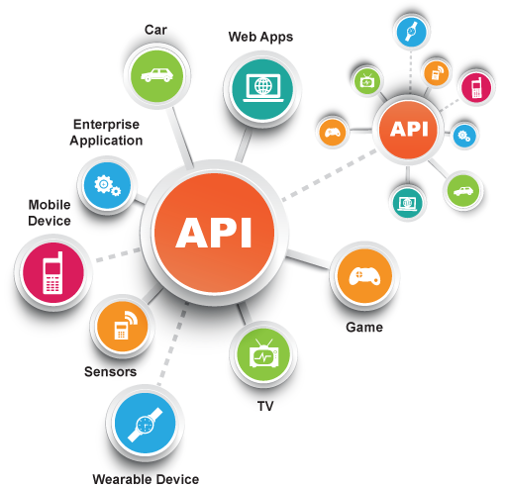



Introduction
Les applications du javascript
Language par excellence pour les sites et application web dynamique
Les API
Les codes client-side et server-side
Bachelor Chef de Projet Marketing Web - Module Javascript

Slide 12

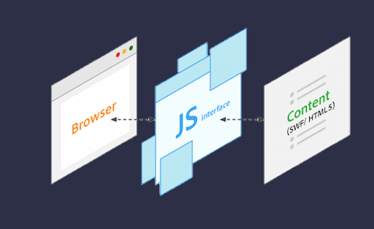
Introduction
Historique
Années 90
L’ère du DHTML avec l’utilisation de navigateur de type Netscape ou Internet Explorer 5.5
Années 2000
L’ère de la manipulation du DOM avec des libraires types JQuery ou Mootools
Années 2010
L’ère de l’ émergence des outils et technologies poussés par des éditeurs majeurs ( GAFAM ) :
FRONT : React, Angular, Vues.js
BACK : Node.js
…
Bachelor Chef de Projet Marketing Web - Module Javascript

Slide 13
Introduction
Standard et normalisation
Les versions du JavaScript
Les versions du JavaScript sont basées sur celles de l'ECMAScript :
ES 1 et ES 2, qui sont les prémices du langage JavaScript
ES 3 (sorti en décembre 1999)
ES 4, qui a été abandonné en raison de modifications trop importantes qui ne furent pas appréciées des communautés
ES 5 (sorti en décembre 2009), la version la plus répandue et utilisée à ce jour,
ES 6, finalisé en décembre 2015 et dont l'implémentation avait déjà été commencée avant cette date au sein de plusieurs navigateurs.
De nombreux outils de conversion existent pour la migration des sources sous ES6 dans des versions antérieur.
L’objectif est de rendre son code compatible sur des environnement ancien ou particulier.
Bachelor Chef de Projet Marketing Web - Module Javascript

Slide 14
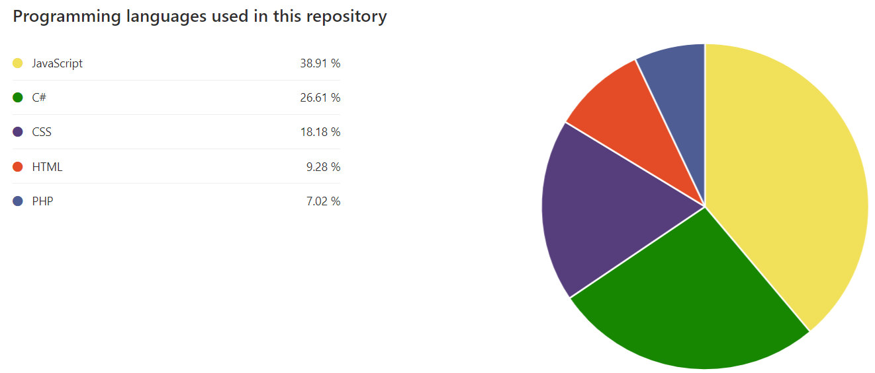
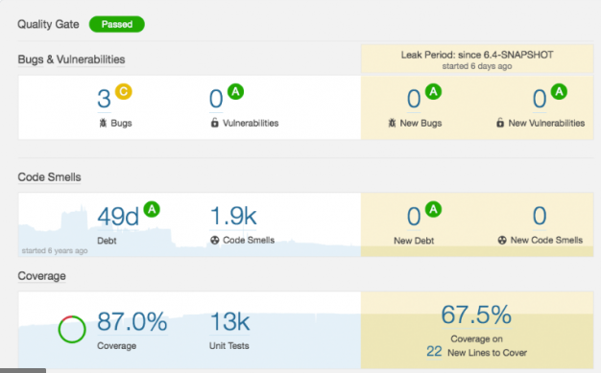
Introduction
Git
Bonnes pratiques et convention de codage
Ensemble de pratiques et de règles permettant de garantir la qualité d’un code.
La vie d’une application est constitué de 80% de maintenance !
Le code n’est jamais maintenu par une seule personne.
les conventions de codage permettent d'améliorer la lisibilité et la compréhension,
L’objectif est de réduire les dysfonctionnements et les difficultés à faire évoluer et déboguer un code.
L’utilisation d’outil d’analyse syntaxique de code (comme JsLint ou Sonar) dans des processus de développement permet de vérifier le code et faire du suivi qualité.
Les méthodes DevOPs par exemple intègrent systématiquement ce type d’outils pour analyser les commits effectués sur un dépôt.
Sonar

Slide 15
Introduction
Bonnes pratiques et convention de codage
/**
* Un exemple de code Javascript
* @param {string} par Argument utile
* @author maxlab.fr
* @version 1.0
*/
function fonctionUtile( par ) {
var hello = 'world',
test = [1, 2, 3],
objetJavascript = {
nombre : 123,
text : 'blabla'
};
// une boucle
for ( var i=0,t=test.length; i<t; i++) {
if ( true ) {
console.log( test[i] );
}
}
}
1- Les commentaires
Les commentaires se doivent d’être courts et concis.
Il doivent être rédigés pour décrire chaque fonction.
Il doivent être rédigés idéalement avant chaque algos. Jamais en fin de ligne !
Comme dans de nombreux langage, une syntaxe adapté aux commentaires permet de générer une documentation grâce à des outils comme JsDoc
Bachelor Chef de Projet Marketing Web - Module Javascript

Slide 16
Introduction
Exemples :
- Const MA_CONSTANTE_ENTIER = 10 ;
var firstName = 'John';
var lastName = 'Doe';
var person = {
firstName: 'John',
lastName: 'Doe’
};
function getPersonne( idPers ) {
...
return person;
}
class Rectangle {
constructor(hauteur, largeur) {
this.hauteur = hauteur;
this.largeur = largeur;
}
}
Bonnes pratiques et convention de codage
2- camelCase
C’est la convention la plus utilisée. On la retrouve en JavaScript, en Java, C++, C# et bien plus.
Convention : les mots sont liés sans espace. Chaque mot commence par une majuscule à l’exception du premier.
Les constantes sont en majuscule et les mots sont séparés
Par des «_»
Bachelor Chef de Projet Marketing Web - Module Javascript

Slide 17
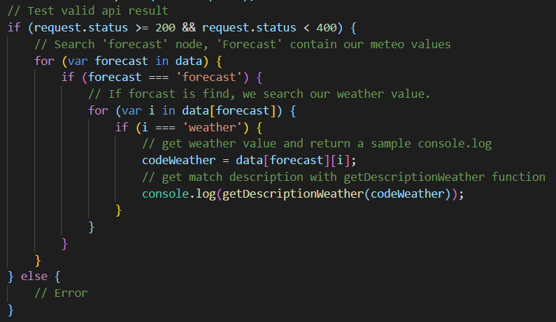
Introduction
Bonnes pratiques et convention de codage
3- Indentation
Pour être lisible, un code doit être indenté correctement.
On retrouve principalement 3 types d’indentation :
- Une indentation composée de 2 espaces ( Airbnb, google )
- Une indentation composée de 4 espaces ( Github )
- Une indentation composée d’une tabulation ( Jquery )
Dans un projet, on ne mélange pas les types d’indentation
les IDE peuvent se perdre sur le suivit syntaxique.
Bachelor Chef de Projet Marketing Web - Module Javascript

Slide 18
Introduction
Bonnes pratiques et convention de codage
/**
* Un exemple de code d’un systeme de pilotage automobile
*/
function demarrerVoiture(cleeNumerique) {
actionerDemarreur();
}
function actionerDemarreur() {
injectionEssence(volumeDemarrage);
allumageBougies();
Return etatDemarrage;
}
function injectionEssence(volume) {
moteurPompeEssence(puissance, temps);
…
}
function allumageBougies() {
…
}
function moteurPompeEssence(puissance, temps) {
…
}
4- L’encapsulation
Imaginons un objet comme une mécanique très complexes, avec des multitudes d'engrenages, de pistons, de mécanismes... comme dans une voiture.
Cette mécanique est tellement complexe qu'on a créé des commandes pour manipuler ces différents éléments de manière simple.
C’est ce qu’on appel l’encapsulation.
Bachelor Chef de Projet Marketing Web - Module Javascript

Slide 19
Introduction
Programmation avec les scripts
Le JavaScript est un langage de programmation permettant d'écrire du code source (Script) qui sera analysé par l'ordinateur. Il existe trois manières d'utiliser du code source :
Langage compilé : le code source est donné à un programme appelé compilateur qui va lire le code source et le convertir dans un langage qu’un ordinateur sera capable d'interpréter : Langage binaire. Les langages de référence comme le C ou le C++ sont des langages dits compilés.
Langage précompilé : ici, le code source est compilé partiellement, généralement dans un code plus simple à lire pour l'ordinateur, mais qui n'est pas encore du binaire. Ce code intermédiaire devra être lu par ce que l'on appelle une « machine virtuelle », qui exécutera ce code. Les langages comme le C# ou le Java sont dits précompilés.
Langage interprété : dans ce cas, il n'y a pas de compilation. Le code source reste tel quel, et si on veut exécuter ce code, on doit le fournir à un interpréteur qui se chargera de le lire et de réaliser les actions demandées. Éventuellement, pour obtenir de significatifs gains de performances, le code peut-être compilé à la volée pendant son exécution, c'est aujourd'hui ce que font la plupart des interpréteurs JavaScript.
Bachelor Chef de Projet Marketing Web - Module Javascript

Slide 20



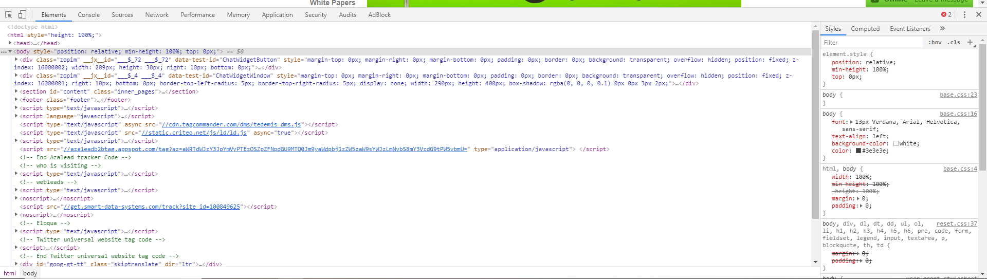
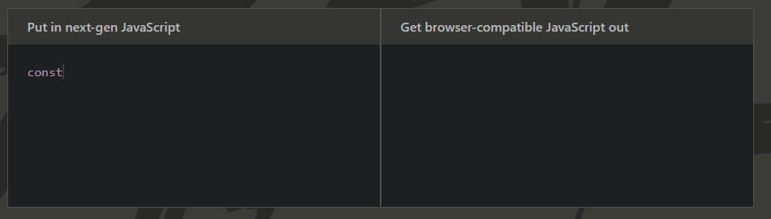
Introduction
Les outils
De nombreux IDE
Visual Studio Code est devenu un outil majeur ces dernières années. Avec cette initiative, Microsoft se positionne clairement comme un acteur des logiciels communautaires.
Il s’agit du projet le plus actif de git. 4700 modules et extensions disponibles
Les débogueur des explorateurs
- Chrome, Firefox, Internet Exporer ( ! F12 ! )
Testeur de javascript en ligne
https://jsfiddle.net/
Outil de conversion javascript ES6 vers des versions antérieurs :
https://babeljs.io/
Bachelor Chef de Projet Marketing Web - Module Javascript

Slide 21






Introduction
Sources d’informations
https://www.developpez.com/
https://developer.mozilla.org/fr/docs/Web
http://es6-features.org/#BaseClassAccess
http://ccoenraets.github.io/es6-tutorial/
https://www.w3schools.com
Veille technologique sur Javascript
https://news.humancoders.com/t/javascript
Bachelor Chef de Projet Marketing Web - Module Javascript

Slide 22
Introduction
En résumé :
Le JavaScript est un langage de programmation interprété, c'est-à-dire qu'il a besoin d'un interpréteur pour pouvoir être exécuté ( le plus souvent les explorateurs ).
Tout comme le HTML, le JavaScript est généralement exécuté par le navigateur de l'internaute : on parle d'un comportement client-side, par opposition au server-side lorsque le code est exécuté par le serveur.
(son utilisation en guise de serveur ou d'application se répand fortement ces dernières années).
Le JavaScript est standardisé par l'ECMA International sous le nom d'ECMAScript qui constitue la référence du langage. La dernière version standardisée du JavaScript est basée sur l'ECMAScript 6.
Le JavaScript est un langage dynamique, c’est-à-dire un langage qui va nous permettre de générer du contenu dynamique pour nos pages web.
Le JavaScript est un langage orienté objet.
Bachelor Chef de Projet Marketing Web - Module Javascript

Slide 23
Les fondamentaux du langage
Instruction
Commentaire
Variable
Fonction
Classes
Opérateurs
Instruction conditionnel
boucles
Bachelor Chef de Projet Marketing Web - Module Javascript

Slide 24
1 Présentation du Javascript
• Insertion dans le code Html
Tout d'abord, l’élément <script> présent ici contient le code javascript suivant:
alert('Hello world!’);
Il s'agit d'une instruction, c'est-à-dire une commande, un ordre, ou plutôt une action que l'ordinateur va
devoir réaliser.
Les langages de programmation sont constitués d'une suite d'instructions qui, mises bout à
bout, permettent d'obtenir un programme ou un script complet.
Voici un code HTML simple contenant une instruction JavaScript,
placé au sein d'un élément<script> :
<!DOCTYPE html>
<html>
<head>
<title>Hello World!</title>
</head>
<body>
<script>
alert('Hello world!');
</script>
</body>
</html>
Les instructions se séparent par une « ; ».
<script>
Instruction_1;
Instruction_2; interpréteur OK
Instruction_3;
Instruction_1;Instruction_2 interpréteur OK, mais ce
Instruction_3 code ne respecte pas les bonne pratique de codage </script> Et donc risque d’erreur accrues, moins maintenable etc...
Bachelor Chef de Projet Marketing Web - Module Javascript

Slide 25
1 Présentation du Javascript
• Insertion dans une page html
Les trois manières d’inclure du javascript :
Depuis la balise « head »
Depuis la balise « body »
Depuis l’insertion d’un fichier javascript
<!DOCTYPE html>
<html>
<head>
<title>Insertion d'un code Javascript</title>
<meta charset="utf-8" />
<!--Insertion depuis un fichier javascript-->
<script type="text/javascript" src="sampleJSScript.js"></script>
<!--Insertion depuis les balises head-->
<script>
alert('Instruction JS Head');
</script>
</head>
<body>
<!--Insertion depuis le body -->
<script>
console.log('Instruction JS Body');
</script>
</body>
</html>
Bachelor Chef de Projet Marketing Web - Module Javascript

Slide 26
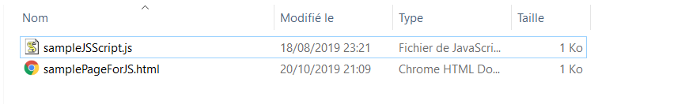
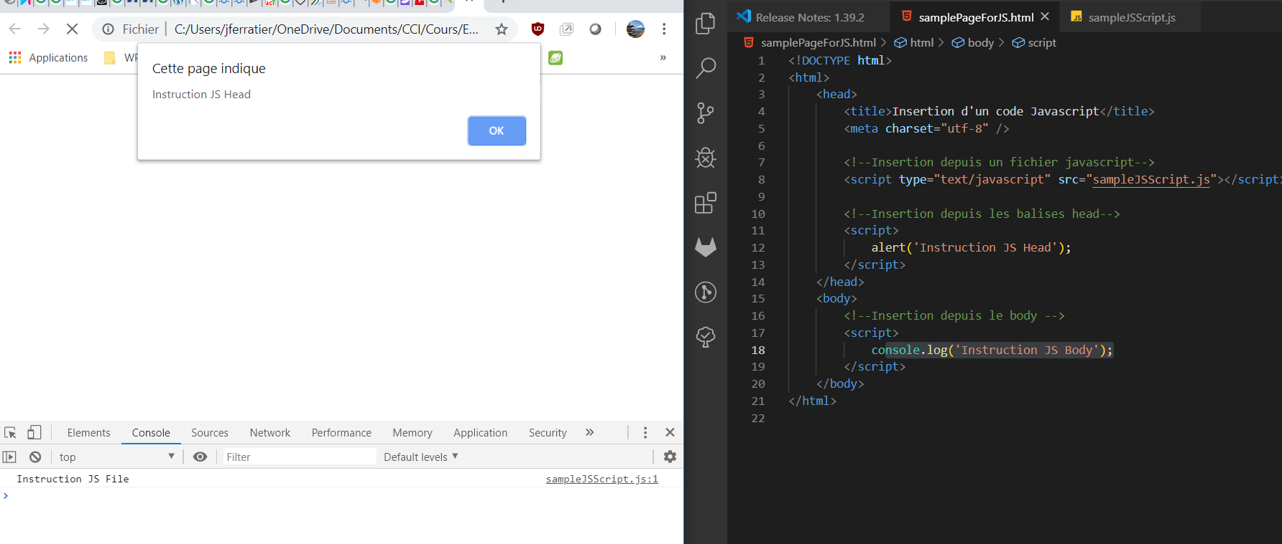
1 Présentation du Javascript
• Insertion dans le code Html
Débuguer avec F12 depuis un navigateur !
Bachelor Chef de Projet Marketing Web - Module Javascript

Slide 27
1 Présentation du Javascript
• Insertion dans le code Html
Bachelor Chef de Projet Marketing Web - Module Javascript

Slide 28
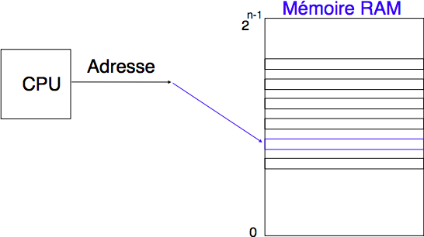
1 Présentation du Javascript
• Les variables
Qu’est-ce qu’une variable ?
Une variable est un conteneur servant à stocker des informations de manière temporaire en mémoire.
Les noms des variables sont libre mais sensible à la casse !
Lorsqu’on souhaite stocker une donnée, on déclare une variable et on y assigne une valeur.
La première fois que l’on assigne une valeur dans une variable,
celle-ci s’initialise automatiquement. Le langage Javascript fonctionne par typage dynamique. ( Pas besoin de qualifier la donnée avec des types comme int, float, string, bool … ).
Une déclaration de variable ce précède des mots clés var ou let.
let monKiosque = 'Mon petit journal quotidien';
let nombreArticle = 789;
Bachelor Chef de Projet Marketing Web - Module Javascript

Slide 29
1 Présentation du Javascript
• Les types de données
Un typage dynamique
JavaScript est un langage dont le typage est faible et dynamique. Cela signifie qu'il n'est pas nécessaire de déclarer le type d'une variable avant de l'utiliser. Le type de la variable sera automatiquement déterminé lorsque le programme sera exécuté. Cela signifie également que la même variable pourra avoir différents types au cours de son existence :
var toto = 42; // toto est un nombre
toto = "machin"; // toto est une chaîne de caractères désormais
toto = true; // et maintenant, toto est un booléen
Ceci n’est qu’une illustration présentant les différents types et la permissivité du javascript avec « var ».
Cependant, ceci n’est en aucun cas une bonne pratique.
Avec L’ ECAM 6 il y a 8 types de données différents
Bachelor Chef de Projet Marketing Web - Module Javascript

Slide 30
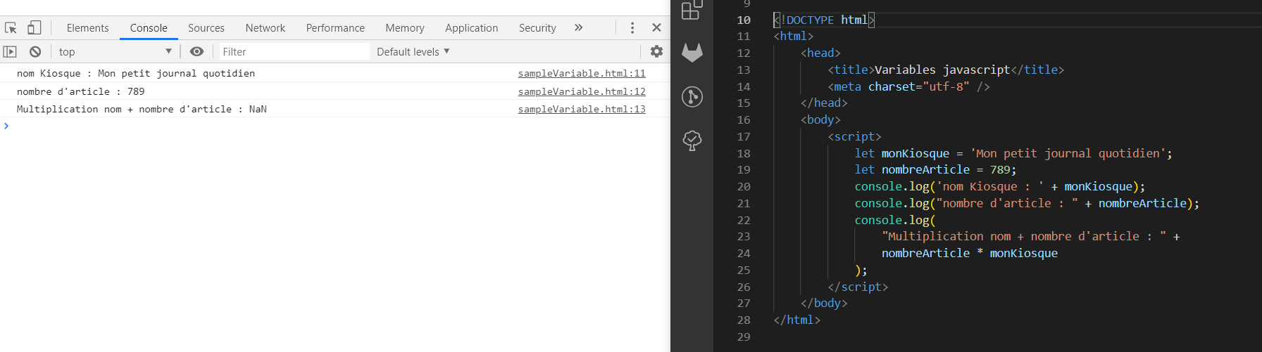
1 Présentation du Javascript
• Les variables
Bachelor Chef de Projet Marketing Web - Module Javascript

Slide 31
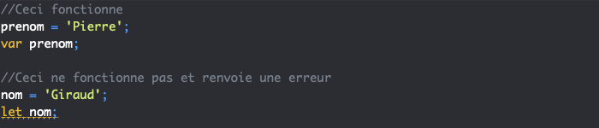
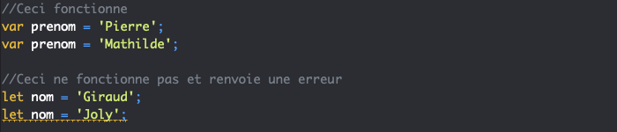
1 Présentation du Javascript
• Les variables
La différence entre les mots clefs let et var
1. La remontée ou « hoisting » des variables
2. La redéclaration de variables
Bachelor Chef de Projet Marketing Web - Module Javascript

Slide 32
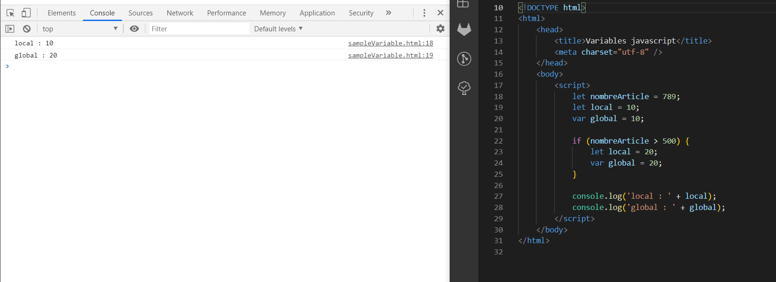
1 Présentation du Javascript
• Les variables
La différence entre les mots clefs let et var
3. La portée des variables
La « portée » d’une variable désigne l’espace du script dans laquelle elle va être accessible.
Initialisation avec let : une variable sera accessible dans le bloc dans lequel elle a été définie et dans les blocs que le bloc contient.
Initialisation avec var : une variable sera accessible dans l’ensemble des blocs existant dans l’environnement.
Bachelor Chef de Projet Marketing Web - Module Javascript

Slide 33
1 Présentation du Javascript
• Les structures
Accéder (via son index) à un élément du tableau
var first = fruits[0]; var unFruit = fruits[1];
// Apple // Banana
Les tableaux
Créer un tableau
var fruits = ['Apple', 'Banana’];
Ajouter à la fin du tableau
var newLength = fruits.push('Orange');
// ["Apple", "Banana", "Orange"]
Exemple :
let fruitsTab = [
'Apple',
'Banana',
'Peach',
'crap',
'Pear',
'Watermelon'
];
Ajouter au début du tableau
var newLength = fruits.unshift('Strawberry') // ajoute au début
// ["Strawberry", "Banana"];
Chercher un élément dans un tableau
var pos = fruits.indexOf('Banana');
// 1
Taille d’un tableau
console.log(fruits.length);
// 2
Bachelor Chef de Projet Marketing Web - Module Javascript

Slide 34
1 Présentation du Javascript
• Les structures
Les tableaux
Supprimer le premier élément du tableau
var first = fruits.shift(); // supprime Apple (au début)
// ["Banana"];
Supprimer le dernier élément du tableau
var last = fruits.pop(); // supprime Orange (à la fin)
// ["Apple", "Banana"];
Supprimer un élément par son index
var removedItem = fruits.splice(pos, nb); // supprime nb élément à la position pos
Bachelor Chef de Projet Marketing Web - Module Javascript

Slide 35
1 Présentation du Javascript
• Les structures
Les objets
À l'instar de nombreux autres langages de programmation, on peut comparer les objets JavaScript aux objets du monde réel.
En JavaScript, un objet est une entité à part entière qui possède des propriétés. Si on effectue cette comparaison avec une tasse par exemple, on pourra dire qu'une tasse est un objet avec des propriétés. Ces propriétés pourront être la couleur, la forme, le poids, le matériau qui la constitue, etc. De la même façon, un objet JavaScript possède des propriétés, chacune définissant une caractéristique.
Methode 1 :
let maVoiture = new Object();
maVoiture.fabricant = "Ford";
maVoiture.modèle = "Mustang";
maVoiture.année = 1969;
Methode 2 :
let maVoiture = new Object();
maVoiture["fabricant"] = "Ford";
maVoiture["modèle"] = "Mustang";
maVoiture["année"] = 1969;
Methode 3 :
let maVoiture = { type: 'Fiat', model: '500', color: 'white' };
Bachelor Chef de Projet Marketing Web - Module Javascript

Slide 36
1 Présentation du Javascript
• Les structures
Les objets
var origine1 = new Object();
origine1.ref= 486486;
origine1.paysOrigine = "France " ;
var monObjFruit = new Object();
monObjFruit.str = "myFruit" ;
monObjFruit.size = Math.random();
monObjFruit.color = "color " ;
monObjFruit.tracabilite = new Object();
monObjFruit.tracabilite= origine1 ;
Bachelor Chef de Projet Marketing Web - Module Javascript

Slide 37
1 Présentation du Javascript
• Les opérateurs
Les opérateurs arithmétiques
Opérateur | Nom de l’opération associée
+ | Addition
– | Soustraction
* | Multiplication
/ | Division
% | Modulo (reste d’une division euclidienne)
** | Exponentielle (élévation à la puissance d’un nombre par un autre)
( Comme en mathématique, priorité aux parenthèses)
Bachelor Chef de Projet Marketing Web - Module Javascript

Slide 38
1 Présentation du Javascript
• Les opérateurs
Les opérateurs d’affectation
Opérateur | Définition
+= | Additionne puis affecte le résultat
-= | Soustrait puis affecte le résultat
*= | Multiplie puis affecte le résultat
/= | Divise puis affecte le résultat
%= | Calcule le modulo puis affecte le résultat
Bachelor Chef de Projet Marketing Web - Module Javascript

Slide 39
1 Présentation du Javascript
• Les opérateurs
Les opérateurs de comparaison
Opérateur | Définition
== | Permet de tester l’égalité sur les valeurs
=== | Permet de tester l’égalité en termes de valeurs et de types
!= | Permet de tester la différence en valeurs
<> | Permet également de tester la différence en valeurs
!== | Permet de tester la différence en valeurs ou en types
< | Permet de tester si une valeur est strictement inférieure à une autre
> | Permet de tester si une valeur est strictement supérieure à une autre
<= | Permet de tester si une valeur est inférieure ou égale à une autre
>= | Permet de tester si une valeur est supérieure ou égale à une autre
Bachelor Chef de Projet Marketing Web - Module Javascript

Slide 40
1 Présentation du Javascript
• Les opérateurs
Les opérateurs logique
Opérateur (nom) | Opérateur (symbole) | Description
AND (ET) | && | Lorsqu’il est utilisé avec des valeurs booléennes, renvoie true si toutes les comparaisons sont évaluées à true ou false sinon
OR (OU) | || | Lorsqu’il est utilisé avec des valeurs booléennes, renvoie true si au moins l’une des comparaisons est évaluée à true ou false sinon
NO (NON) | ! | Renvoie false si une comparaison est évaluée à true ou renvoie true dans le cas contraire
Bachelor Chef de Projet Marketing Web - Module Javascript

Slide 41
1 Présentation du Javascript
• Les structures conditionnelles et boucles
if (condition) { instructions1 } else { instructions2 }
// Condition if
let hour = 8;
let day = 'sunday';
let month = 'January';
if (hour > 7) {
console.log("it's time to wake up");
}
if (day == 'sunday') {
console.log('You can to sleep in');
} else {
console.log("it's no time to sleep in");
}
// L’ordre d’execution est défini grace aux parentheses de gauche à droite comme avec les mathématiques. if (hour > 7 && (day == 'sunday' || day == 'Saturday')) {
console.log("it's time to sleep in");
}
Bachelor Chef de Projet Marketing Web - Module Javascript

Slide 42
1 Présentation du Javascript
• Les structures conditionnelles et boucles
for ([initialisation]; [condition]; [expression_finale]) instruction
// for/of with table
let fruitsTab = [
'Apple',
'Banana',
'Peach',
'crap',
'Pear',
'Watermelon'
];
for (i = 0; i < fruitsTab.length; i++) {
console.log(fruitsTab[i]);
}
for (x of fruitsTab) {
console.log(x);
}
let fruitsList2 = [
['Fruit','Apple'],
['Vegetable','tomato'],
['Fruit','Pear'],
['Fruit','Watermelon']
];
for (fruitTab of fruitsList2) {
// Affiche la tructure du second tableau
console.log(fruitTab);
//SOIT
//On affiche un élement du second tableau ici fruit ou légume
console.log("type = "+fruitTab[0]);
//SOIT
// On affiche la liste complete des élements du second tableau
for (element of fruitTab) {
console.log("element:"+element);
}
}
Bachelor Chef de Projet Marketing Web - Module Javascript

Slide 43

1 Présentation du Javascript
• Les structures conditionnelles et boucles
for ([initialisation]; [condition]; [expression_finale]) instruction
// for/in with table
let car1 = { type: 'Fiat', model: '500', color: 'white' };
let car2 = { type: 'Seat', model: '600', color: 'red' };
let carList = new Array();
carList.push(car1);
carList.push(car2);
for (car of carList) {
for (details in car) { // → si on utilise of
caracteristics = car[details];
console.log(caracteristics);
}
}
Bachelor Chef de Projet Marketing Web - Module Javascript

Slide 44
1 Présentation du Javascript
• Les structures conditionnelles et boucles
while (condition) instruction
// While
let fruitsTab = [
'Apple',
'Banana',
'Peach',
'crap',
'Pear',
'Watermelon'
];
var n = 0;
while (n < fruitsTab.length) {
console.log(fruitsTab[n]);
n++;
}
// While
let fruitsTab = [
['Fruit','Apple'],
['Fruit', 'Banana'],
['Fruit', 'Peach'],
[‘Vegetable', ‘karot'],
['Fruit', 'Pear'],
['Fruit', 'Watermelon']
];
var n = 0;
while (n < fruitsTab.length) {
// On affiche que les types
console.log(fruitsTab[n][0]);
n++;
}
Bachelor Chef de Projet Marketing Web - Module Javascript

Slide 45
1 Présentation du Javascript
• Les structures conditionnelles et boucles
switch (expression) {
case valeur1: // Instructions à exécuter lorsque le résultat
// de l'expression correspond à valeur1 instructions1;
[break;]
case valeur2: // Instructions à exécuter lorsque le résultat
// de l'expression correspond à valeur2
instructions 2;
[break;]
... case valeurN: // Instructions à exécuter lorsque le résultat
// de l'expression à valeurN instructionsN;
[break;]
[default: // Instructions à exécuter lorsqu'aucune des valeurs
// ne correspond instructions_def;
[break;]]
}
// Switch
var monTableau = new Array();
monTableau.push(['Fruit', 'Apple']);
monTableau.push(['Fruit', 'Banana']);
monTableau.push(['Vegetable', 'garlic']);
monTableau.push(['Vegetable', 'onion']);
monTableau.push(['fsshg', 'carrot']);
for (element of monTableau) {
switch (element[0]) {
case 'Fruit':
console.log(element[1] + " : Hey I'm freeuits");
break;
case 'Vegetable':
console.log(element[1] + " : Hum I'm a vegetable");
break;
default:
console.log(element[1] + " I don't know who i am :(");
}
}
Bachelor Chef de Projet Marketing Web - Module Javascript

Slide 46
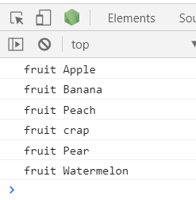
1 Présentation du Javascript
• Les structures conditionnelles et boucles
let fruitsTab = [
'Apple',
'Banana',
'Peach',
'crap',
'Pear',
'Watermelon'
];
afficherTableau(' Fruit ' , fruitsTab);
function afficherTableau(nomElement, tab){
for (el of tab) {
console.log(nomElement + ' ' + el);
}
}
function nom([param1[, param2,[..., paramN]]]) { [instructions] }
Bachelor Chef de Projet Marketing Web - Module Javascript

Slide 47
1 Présentation du Javascript
Bachelor Chef de Projet Marketing Web - Module Javascript

Slide 48
3 L’objet String
• La Concaténation de chaînes
L'objet global String est un constructeur de chaînes de caractères.
Il est possible de forcer le typage en utilisant « String(texte) »
Les caractères d’échappement
\' simple quote
\" double quote
\\ barre oblique inversée
\n nouvelle ligne
\r retour chariot
//Declaration
let chaine1 = 'texte de chaînes de caractères';
let chaine2 = « \n l\’utilisation des chaines est un grand classique et très utile";
let chaine3 = "中文 español English देवनागरी العربية português বাংলা русский 日本語 ਪੰਜਾਬੀ 한국어 עברית" ;
let chaine4 = String(44) ; // idem let chaine4 = " 44 ";
//Utilisation de la méthode concat appartenant à l’objet String.
console.log(chaine1.concat(' ', chaine2));
console.log(chaine2 + " " + chaine3);
Bachelor Chef de Projet Marketing Web - Module Javascript

Slide 49
3 L’objet String
• La recherche de caractères
La méthode indexOf() renvoie l'indice de la première occurence de la valeur cherchée au sein de la chaîne courante (à partir de indexDébut). Elle renvoie -1 si la valeur cherchée n'est pas trouvée.
var paragraph = 'The quick brown fox jumps over the lazy dog. If the dog barked, was it really lazy?’;
var searchTerm = 'dog’;
var indexOfFirst = paragraph.indexOf(searchTerm);
console.log('The index of the first "' + searchTerm + '" from the beginning is ' + indexOfFirst);
// expected output: "The index of the first "dog" from the beginning is 40«
console.log('The index of the 2nd "' + searchTerm + '" is ' + paragraph.indexOf(searchTerm, (indexOfFirst + 1)));
// expected output: "The index of the 2nd "dog" is 52"
Bachelor Chef de Projet Marketing Web - Module Javascript

Slide 50
3 L’objet String
• Supprimer un caractère
Suppression d’un caractère avec les méthodes de String « split » ou « replace »
var mystring = "I love my dog! ";
mystring = mystring.replace(‘dog’,’cat’);
mystring = mystring.replace(‘dog’, ‘’);
var phrase = 'I love my dog! dog are great’;
var phraseFiltre = String(phrase.split('dog’));
console.log(tokens);
Bachelor Chef de Projet Marketing Web - Module Javascript

Slide 51
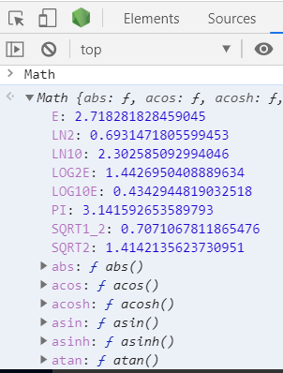
4 L'objet Math
L'objet Math est un objet natif dont les méthodes et propriétés permettent l'utilisation de constantes et fonctions mathématiques.
Attention ! Math fonctionne avec le type Number. Il ne fonctionne pas avec les grands entiers/BigInt.
Math.abs(x)
Retourne la valeur absolue d'un nombre.
Math.acos(x)
Retourne l'arc cosinus d'un nombre.
Math.acosh(x)
Retourne l'arc cosinus hyperbolique d'un nombre.
Math.asin(x)
Retourne l'arc sinus d'un nombre.
Math.asinh(x)
Retourne l'arc sinus hyperbolique d'un nombre.
Math.atan(x)
Retourne l'arc tangente d'un nombre.
Math.atanh(x)
Retourne l'arc tangente hyperbolique d'un nombre
Math.atan2(y, x)
Retourne l'arc tangente du quotient de ses arguments.
Math.cbrt(x)
Renvoie la racine cubique d'un nombre.
Math.ceil(x)
Retourne le plus petit entier supérieur ou égal à la valeur passée en paramètre.
en paramètre.
Bachelor Chef de Projet Marketing Web - Module Javascript

Slide 52
4 L'objet Math
• Générer un chiffre aléatoire de 1 à 100
Math.random() * 100,0
// 80.47342344246458
Arrondir une valeur
Math.round( Math.random() * 100,0);
// 80
Bachelor Chef de Projet Marketing Web - Module Javascript

Slide 53
5 L'objet Date
L'objet Date permet d'avoir accès à la date, mais également à l'heure. Il peut servir à être affiché dans un coin de la page mais aussi à chronométrer le temps de visite d'une page ou bien le temps d'exécution d'un script JS.
Pour récupérer l'heure et la date actuelle il suffit de créer une instance de cet objet, elle sera initialisée avec l'heure courante (qui est l'heure du PC ).
var date = new Date();
var date2 = new Date(annee, mois, jour, heure, minute, seconde);
var date3 = new Date(annee, mois, jour);
Bachelor Chef de Projet Marketing Web - Module Javascript

Slide 54
5 L'objet Date
getDate() Retourne le jour du mois pour une date spécifique. | setDate() Change le jour d’une date . Entre 1 et 31
getDay() Retourne le jour de la semaine pour une date spécifique. Zéro pour dimanche, 1 pour lundi et ainsi de suite. | setHours() Change l’heure d’une date spécifique. Entre 0 et 23.
getHours() Retourne l’heure d’une date spécifique. Entre 0 et 23. | setMinutes() Change les minutes d’une date spécifique. Entre 0 et 59.
getMinutes() Retourne les minute d’une date spécifique. Nombre entre 0 et 59. | setMonth() Change le mois d’une date spécifique. Entre 0 et 11.
getMonth() Retourne le mois d’une date spécifique. Nombre entre 0 et 11. | setSeconds() Change les secondes d’une date spécifique. Entre 0 et 59.
getSeconds() Retourne les secondes d’une date spécifique. Nombre entre 0 et 59. | setTime() Change la valeur de l’objet Date.
getTime() Retourne le nombre de milisecondes depuis le 1er janvier 1970. | setYear() Change l’année d’une date spécifique. Entre 0 et 23.
getUTCHours Retourne l’heure selon la norme "Greenwich Mean Time GMT" en minute.
getYear Retourne l’année d’une date spécifique. À partir de 1900. | setTimeout() et clearTimeout() Évalue une expression après un certain délais en milisecondes.
Bachelor Chef de Projet Marketing Web - Module Javascript

Slide 55
5 L'objet Date
• Déterminer la date
<script>
function myFunction() {
var d = new Date();
var d2 = new Date(annee, mois, jour, heure, minute, seconde);
var d3 = new Date(annee, mois, jour);
console.log(d);
console.log(d2);
console.log(d3);
</script>
Bachelor Chef de Projet Marketing Web - Module Javascript

Slide 56
5 L'objet Date
• Récupérer les valeurs d'un objet Date
var date = new Date();
date.getDate();
//8
date.getMonth();
//10
date.getFullYear();
//2019
Bachelor Chef de Projet Marketing Web - Module Javascript

Slide 57
5 L'objet Date
• Opérations sur les dates
var date = new Date();
date.setDate(date.getDate()+1);
var date2 = new Date();
if(date > date2){ console.log( ' OK ’ );
}
else
{
console.log( "NOK" ) ;}
Bachelor Chef de Projet Marketing Web - Module Javascript

Slide 58
5 L'objet Date
Bachelor Chef de Projet Marketing Web - Module Javascript

Slide 59
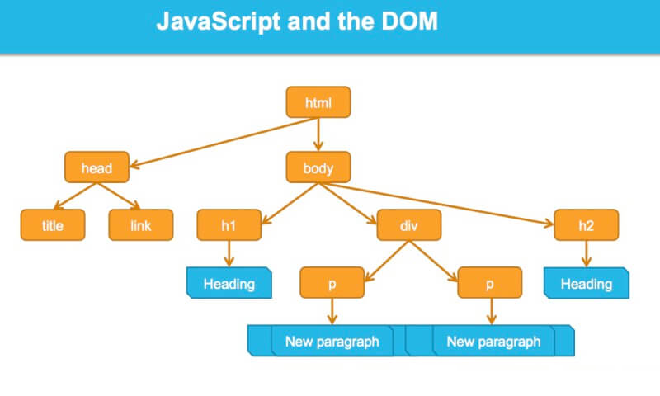
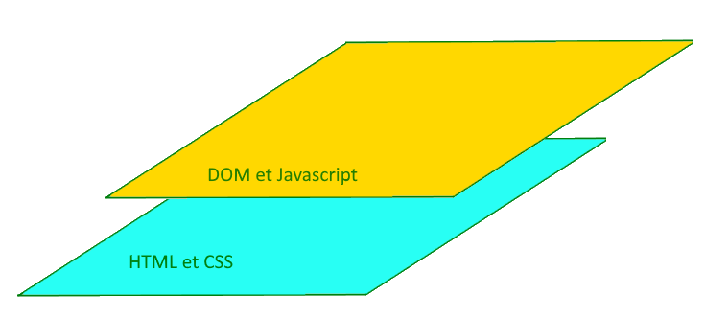
6 Le DHTML
• Le DOM
DHTML est une abréviation de « dynamic HTML » (HTML dynamique). Le terme DHTML fait généralement référence à des pages Web interactives qui ne sont pas animées par des plugins tels que Flash ou Java. Il combine les fonctionnalités des HTML , CSS , du DOM et JavaScript.
Le terme « DOM » pour Document Object Mode est un terme standardisé. Le DOM est une interface de programmation pour des documents HTML ou XML qui représente le document (la page web actuelle) sous une forme qui permet aux langages de script d’y accéder et d’en manipuler le contenu et les styles.

Slide 60
6 Le DHTML
• Le DOM
En Javascrit l'interface Document représente n'importe quelle page Web chargée dans le navigateur et sert de point d'entrée dans le contenu de la page Web, qui est l'arborescence DOM. L'arborescence DOM inclut des éléments tels que <body> (corps) et <table> (tableau), parmi beaucoup d'autres. Il fournit des fonctionnalités globales au document.
<textarea id="txt100" name="txt100" rows="10" cols="70"></textarea><br />
<script>
let zoneTexte = document.getElementById('txt100’);
// OU
let zoneTexte = document.getElementByName('txt100’);
</script>

Slide 61
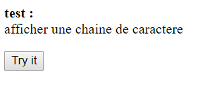
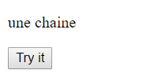
6 Le DHTML
• Le DOM
Les balises html peuvent être intégrées dans un string. Si ce string est intégré dans une objet html alors
l’explorateur interprètera les balises.
Si on fait un affichage simple dans une console, les balise ne seront pas interprété.
<p id="demo"> une chaine </p>
<button onclick="myFunction()">Try it</button>
<script>
function myFunction() {
var str = document.getElementById("demo").innerHTML;
document.getElementById("demo").innerHTML = "<b> test :</b> <BR /> afficher une chaine de caractère";
}
console.log("<b> test. </b> <BR /> Afficher une chaine de caractère");
</script>
Bachelor Chef de Projet Marketing Web - Module Javascript

Slide 62
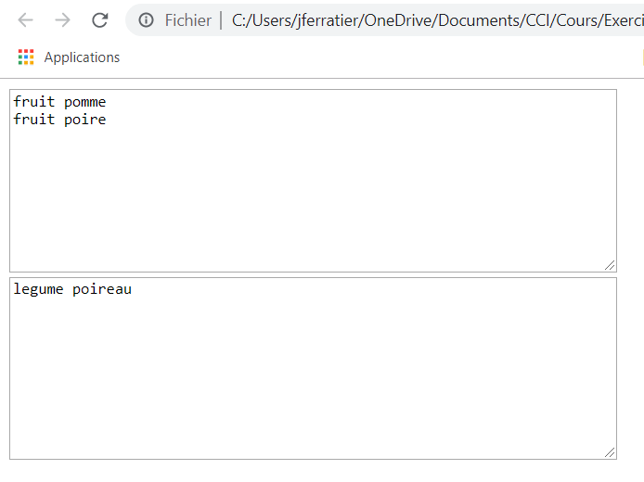
6 Le DHTML
• Le DOM
Alimenter une zone de texte html
<!DOCTYPE html PUBLIC "-//W3C//DTD HTML 4.01//EN">
<html>
<head> </head>
<body>
<textarea id="txt100" name="txt100" rows="10" cols="70"></textarea><br />
<textarea id="txt200" name="txt200" rows="10" cols="70"></textarea>
<script>
let alimentationListe = [];
alimentationListe.push(['fruit', 'pomme']);
alimentationListe.push(['fruit', 'poire']);
alimentationListe.push(['legume', 'poireau']);
// On récupèle l'élélement html souhaité, ici notre zone de texte ayant l'id txt100
let zoneTexte = document.getElementById('txt100');
let zoneTexte2 = document.getElementById('txt200');
afficherTableau(zoneTexte, alimentationListe, 'fruit');
afficherTableau(zoneTexte2, alimentationListe, 'legume');
function afficherTableau(elementHTML, tableau, typeAlimentation) {
let text = '';
for (el of tableau) {
if (el[0] == typeAlimentation) {
text = text + el[0] + ' ' + el[1] + '\n';
}
}
elementHTML.value = text;
}
</script>
</body>
</html>
Voir code DOMLegume1.html
Bachelor Chef de Projet Marketing Web - Module Javascript

Slide 63
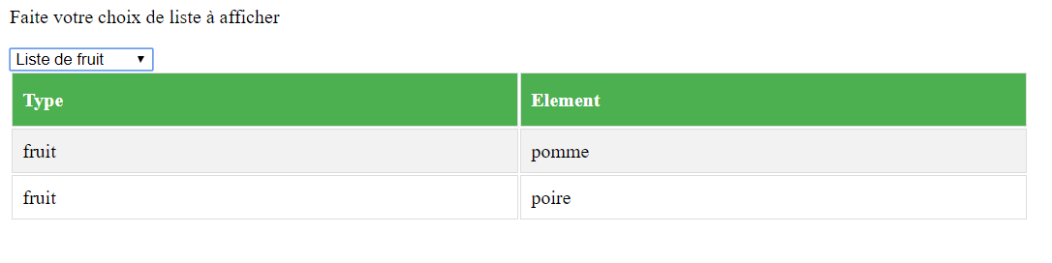
6 Le DHTML
• Le DOM
Alimenter un tableau html
<html>
<table id="table1">
<tr>
<th>Type</th>
<th>Element</th>
</tr>
</table>
<script>
let tableau1 = document.getElementById('table1');
var row = tableauHTML.insertRow(); // on crée un ligne dans le tableau et on récupere la ligne
var cell = row.insertCell(0); //On insere une colone dans la ligne et on la récupere dans cell
cell.innerHTML = 'Valeur col1'; // On ajoute du texte dans cette ligne
cell = row.insertCell(1); //On insere une seconde colonne dans la ligne et on la récupere dans cell
cell.innerHTML = '<img src='https://www.crealine.eu/legume1.jpg' width=100px height=100px alt='Legume'/>'; // On ajoute une image
row = tableauHTML.insertRow(); // on crée une seconde ligne dans le tableau et on récupere la ligne
//etc ...
</script>
</html>
Voir code DOMLegume2.html
Voir code DOMLegume3.html
Voir code DOMLegume4.html
Voir code DOMLegume5.html
Bachelor Chef de Projet Marketing Web - Module Javascript

Slide 64
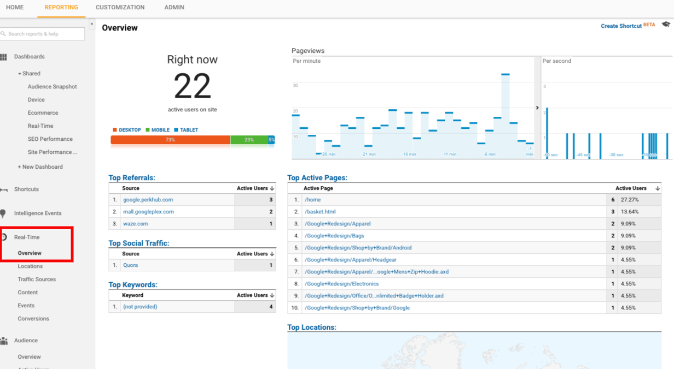
6 Le DHTML
• Le DOM – La gestion des évènements
Présentation et première définition des évènements
En JavaScript, un évènement est une action qui se produit et qui possède deux caractéristiques essentielles :
C’est une action qu’on peut « écouter », c’est-à-dire une action qu’on peut détecter car le système va nous informer qu’elle se produit ;
C’est une action à laquelle on peut « répondre », c’est-à-dire qu’on va pouvoir attacher un code à cette action qui va s’exécuter dès qu’elle va se produire.
Exemple de réalisation avec Google Analytics
L’attribut onclick pour l’évènement « clic sur un élément »
L’attribut onmouseout pour l’évènement « sortie de la souris d’élément » ;
Etc.
L’attribut onmouseover pour l’évènement « passage de la souris sur un élément » ;
Bachelor Chef de Projet Marketing Web - Module Javascript

Slide 65
6 Le DHTML
• Le DOM – La gestion des évènements
Présentation et première définition des évènements
<img src="./public/img/chat_1.jpg" id="img-cat" onMouseOut="change1(this)" onMouseOver="change2(this)"" >
document.addEventListener('keydown', logKey);
$("button").click(function(){
…
});
$("#div1").mouseover(function(){
…
});
Bachelor Chef de Projet Marketing Web - Module Javascript

Slide 66
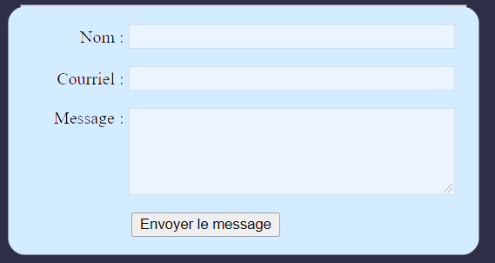
7 Les Formulaires
• Rappels sur les Formulaires HTML
<script>
function validateForm() {
var x = document.getElementById("fname").value;
if (x == " ") {
alert("Name must be different to ' ' ");
return false;
}
if (x.length <2 ) {
alert("number of characters must be greater than 2");
return false;
}
}
</script>
</head>
<body>
<!--
Formulaire de validation par javascript
Paramètres:
-action : Envoi des données du formulaire vers le chemin souhaité.
-onsubmit : Action délenchée lors d'un clic sur le le bouton de type submit
-method : Détermine le type d'envoi "POST" pour envoi des variables dans l'entete HTTP. "GET" pour envoi des variable dans l'URL.
-->
<form id="myForm" name="myForm" action="https://www.birthdaywishes.expert/wp-content/uploads/2018/06/Success-768x768.jpg" onsubmit="return validateForm()" method="post">
Name: <input type="text" id="fname" required><br />
Firstname: <input type="text" id="ffname" required><br />
Phone Number: <input type="text" id="fnumber" required><br />
<br />
<input type="submit" value="Submit">
</form>
Bachelor Chef de Projet Marketing Web - Module Javascript

Slide 67
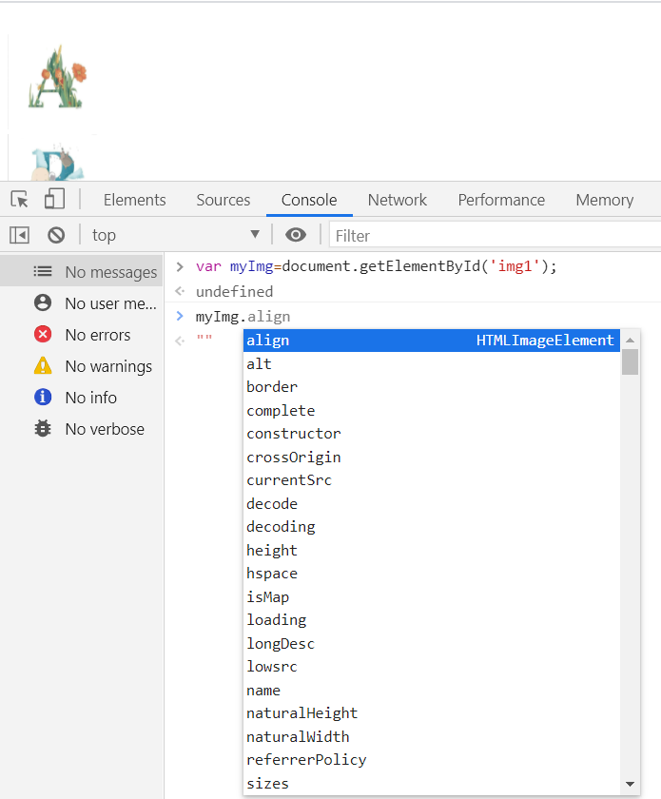
8 Jouer avec les images
• Les propriétés de l'objet image
<img id="img1" src=monImage.jpg" width="80"
height="80"name="ARRIETTY">
// récupérer les props d’une image
var monImage = document.getElementById("img1");
console.log(monImage.src);
console.log(monImage.name);
console.log(monImage.alt);
console.log(monImage.width);
console.log(monImage.height);
console.log(monImage.border);
Bachelor Chef de Projet Marketing Web - Module Javascript

Slide 68
8 Jouer avec les images
• Les propriétés de l'objet image
Les événements sur l’objet image
onMouseOver la souris survole l'image. onMouseOut la souris quitte l'image. onClick on clique sur l'image. onDbleClick on double clique sur l'image. onMouseUp le bouton gauche est relâché. onMouseDown le bouton gauche est appuyé. onMouseMove la souris bouge.
Bachelor Chef de Projet Marketing Web - Module Javascript

Slide 69
8 Jouer avec les images
• La collection des objets images
// récupérer l’ensemble des images d'un document grâce à la collection
images dans document
for(var i = 0; i < document.images.length; i++){
console.log(document.images[i].src)
}
Bachelor Chef de Projet Marketing Web - Module Javascript

Slide 70
8 Jouer avec les images
• Précharger les images
//Pour précharger des image directement en javascript, il suffit simplement de simuler
l'affichage des images en question.
//voici un exemple:
var img = new Image();
img.src="monimage.gif";
//l'image est donc préchargée en javascript. il est aussi possible d'y ajouter
des propriétés et événement
Bachelor Chef de Projet Marketing Web - Module Javascript

Slide 71
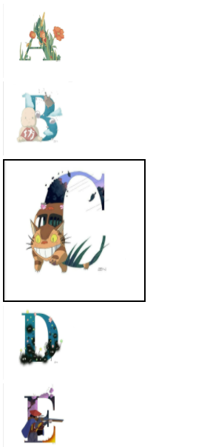

8 Jouer avec les images
• Réaliser un Rollover
<img id="img1" src="monImage" width="80" height="80" onMouseOut="funcLittle('img1')" onMouseOver="funcBig('img1')" name="nom1">
<img id="img2" src="monImage" width="80" height="80" onMouseOut="funcLittle(‘img2')" onMouseOver="funcBig(‘img2')" name="nom2">
<img id="img3" src="monImage" width="80" height="80" onMouseOut="funcLittle(‘img3')" onMouseOver="funcBig(‘img3')" name="nom3">
function funcLittle(id) {
…
}
function funcBig(id) {
…
}
Bachelor Chef de Projet Marketing Web - Module Javascript

Slide 72

8 Jouer avec les images
• Réaliser un carrousel
<img id="img1" src= " onImage.jpg" width="80" height="80" style="display:none;" name="ZENIBA">
… <br />
<input type="button" value="<" OnClick="affiche(-1)">
<input id="numImg" type="number" name="text" value="1" OnChange="affiche(0)">
<input type="button" value=">" OnClick="affiche(1)">
function affiche(number) {
// récupère l'ensemble des images d'un document et on les cache
…
// on récupère le numéro d'image courant
…
// On récupère l'id de l'image précédente, actuelle, ou suivante
…
// On met à jour le champ nombre et l'image
…
}
Bachelor Chef de Projet Marketing Web - Module Javascript

Slide 73
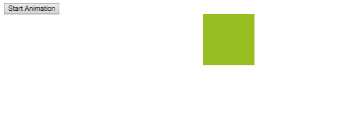
9 Tirer parti des calques
• Créer un calque par JavaScript Animer un calque
Aujourd’hui, un calque n’est qu’une zone <div></div>
Avant, il s’agissait d’une zone nommé « layer » géré autrement.
Mais ca ! C’était il y a bien longtemps !
<!DOCTYPE html>
<html>
<head>
<script src="https://ajax.googleapis.com/ajax/libs/jquery/3.4.1/jquery.min.js"></script>
<script>
function myAnimation() {
$("#div1").animate({left: "+=100"});
$("#div1").animate({left: "+=100"});
$("#div1").animate({left: "+=100"});
$("#div1").animate({left: "+=100"});
$("#div1").animate({left: "-=100"});
$("#div1").animate({left: "-=100"});
$("#div1").animate({left: "-=100"});
$("#div1").animate({left: "-=100"});
}
</script>
</head>
<body>
<button onclick="myAnimation();">Start Animation</button>
<div id="div1" style="background:#98bf21;height:100px;width:100px;position:absolute;"></div>
<div id="div2" style="background:red;height:100px;width:100px;position:absolute; margin-left:400px; margin-top: 400px;"></div>
<div id="div3" style="background:blue;height:100px;width:100px;position:absolute; margin-left:600px; margin-top: 400px;"></div>
</body>
</html>
Bachelor Chef de Projet Marketing Web - Module Javascript

Slide 74
9 Tirer parti des calques
• Faire suivre le Pointeur par une image
Récupérer les ccordonnées du pointeurs dans un BODY avec onmousemove
<html>
<head> <style>
#image{
position:absolute;
}
</style>
<script>
function mouveTrack(e){
document.getElementById("image").style.left=e.pageX ;
document.getElementById("image").style.top=e.pageY ;
}
</script> </head>
<body onmousemove="mouveTrack(event)" >
<img id="image" src="http://delphineetsesloulous.d.e.pic.centerblog.net/c466fdd3.gif" width="40px" height="40px"/>
</body>
</html>
Bachelor Chef de Projet Marketing Web - Module Javascript

Slide 75
10 Les fenêtres
• Contrôler la Navigation
Liste non exhaustive des très nombreuses interface entre l’humain et le navigateur :
Pointeur : mouvement : onmousemove
clic : click,dblclick, mouseup, mousedown
focus : focus, focusin,focusout
Clavier : pression, relâchement : keyup, keydown Historique : on double clique sur l'image : window.history.Back/forward()
Source :
https://developer.mozilla.org/fr/docs/Web/API
Bachelor Chef de Projet Marketing Web - Module Javascript

Slide 76
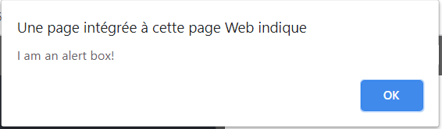
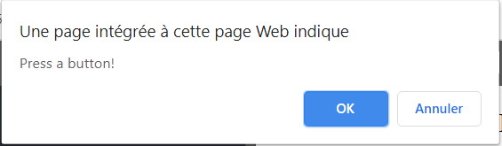
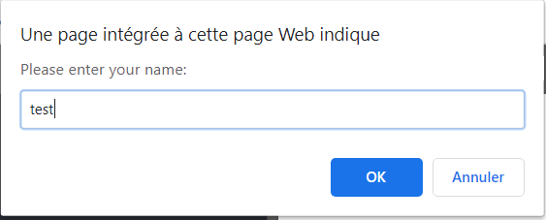
10 Les fenêtres
• Une fenêtre Popup
Liste non exhaustive des très nombreuses interface entre l’humain et le navigateur :
Popup d’information : window.alert
Popup de confirmation : window.confirm
Popup de valeur : window.prompt
Bachelor Chef de Projet Marketing Web - Module Javascript

Slide 77
10 Les fenêtres
• Animer une fenêtre
Javascript
Jquery
<p><button onclick="myMove()">Click Me</button></p>
<div id ="container">
<div id ="animate"></div>
</div>
<script>
function myMove() {
var elem = document.getElementById("animate");
var pos = 0;
var id = setInterval(frame, 5);
function frame() {
if (pos == 350) {
clearInterval(id);
} else {
pos++;
elem.style.top = pos + "px";
elem.style.left = pos + "px";
}
}
}
</script>
$("button").click(function(){
$("div").animate({left: '250px'});
});
Bachelor Chef de Projet Marketing Web - Module Javascript

Slide 78
10 Les fenêtres
• Redimensionner une fenêtre
window.open( "http://www.domainname.ext/path/ImageFile.png",
"DescriptiveWindowName",
"resizable,scrollbars,status"
)
Bachelor Chef de Projet Marketing Web - Module Javascript

Slide 79
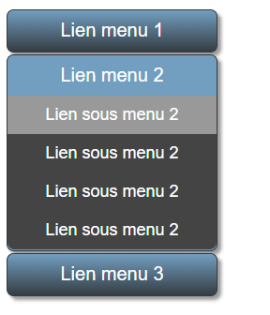
11 Les Cadres
• Rappels sur les Cadres Html
• Les cadres et JavaScript
• Créer un Menu de navigation
<dl id="menu">
<dt onclick="javascript:montre();"><a href="#">Menu 1</a></dt>
<dt onclick="javascript:montre('smenu2');">Menu 2</dt>
<dd id="smenu2">
<ul>
<li><a href="#">Sous-Menu 2.1</a></li>
<li><a href="#">Sous-Menu 2.2</a></li>
<li><a href="#">Sous-Menu 2.3</a></li>
</ul>
</dd> <dt onclick="javascript:montre('smenu3');">Menu 3</dt>
<dd id="smenu3">
<ul>
<li><a href="#">Sous-Menu 3.1</a></li>
<li><a href="#">Sous-Menu 3.1</a></li>
<li><a href="#">Sous-Menu 3.1</a></li>
<li><a href="#">Sous-Menu 3.1</a></li>
<li><a href="#">Sous-Menu 3.1</a></li>
<li><a href="#">Sous-Menu 3.1</a></li>
</ul>
</dd> <dt onclick="javascript:montre('smenu4');">Menu 4</dt>
<dd id="smenu4">
<ul>
<li><a href="#">Sous-Menu 4.1</a></li>
<li><a href="#">Sous-Menu 4.1</a></li>
</ul>
</dd>
</dl>
Bachelor Chef de Projet Marketing Web - Module Javascript

Slide 80
12 Les Cookies
• Ecrire un cookie
• Lire un cookie
Qu'est ce qu' un cookie ?
Les cookies sont des données, stockées dans des fichiers texte, sur votre ordinateur.
Les cookies permettent de conserver des informations envoyées par l’utilisateur et de pouvoir s’en resservir et cela de manière relativement simple.
Les cookies vont permettre d’enregistrer des informations à propos de l’utilisateur comme une liste de préférences ou encore notamment les identifiants de connexion pour se connecter plus facilement.
//Créer un cookie
document.cookie = 'username=John Doe; monBlabla=azeytrzeurizueyr';
//Créer un cookie avec un délai de rétention
document.cookie = 'username=John Doe; expires=Thu, 18 Dec 2013 12:00:00 UTC';
//Lire un cookie avec JavaScript
var x = document.cookie; //enverra tous les cookies dans une seule chaîne comme: cookie1 = valeur; cookie2 = valeur; cookie3 = valeur;
//Supprimer un cookie avec JavaScript
document.cookie = 'username=; expires=Thu, 01 Jan 1970 00:00:00 UTC; path=/;';
Bachelor Chef de Projet Marketing Web - Module Javascript

